Slide 1
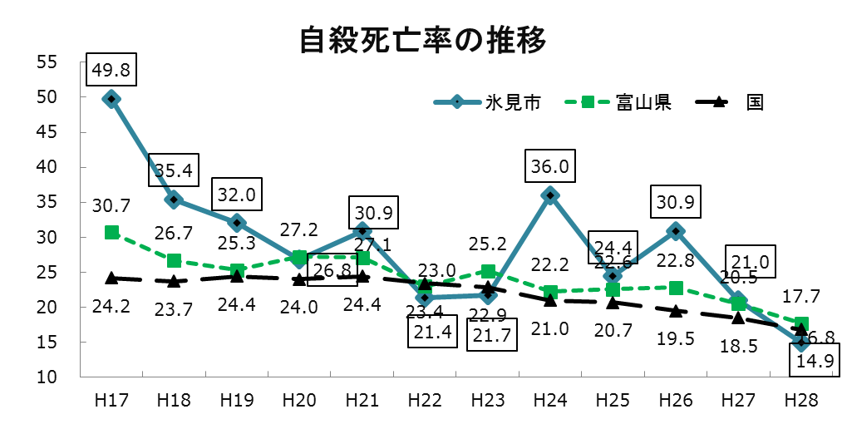
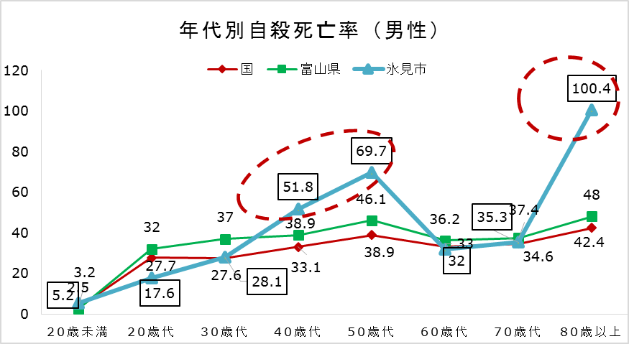
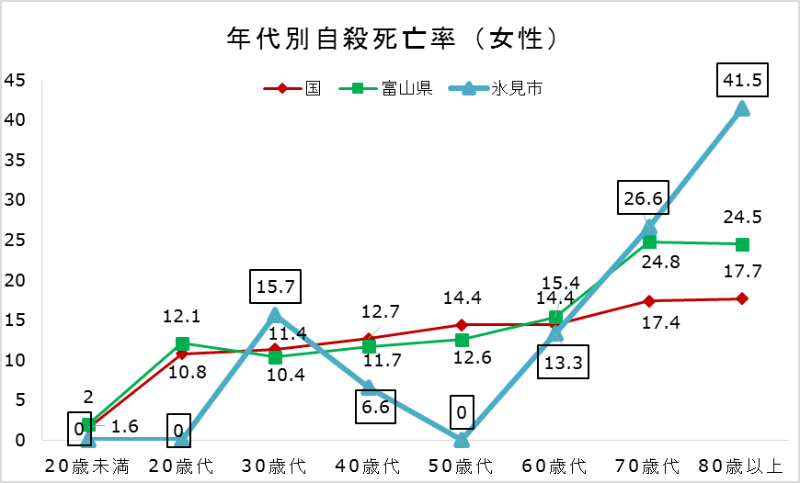
氷見市自殺対策計画の概要
１計画策定の趣旨等
３氷見市における自殺対策の課題
趣 旨 誰も自殺に追い込まれることのない氷見市の実現を目指す
位置付け 自殺対策基本法（第13条第2項）に基づく市町村計画
計画期間及び目標値
働く世代の男性の自殺死亡率が高い。
高齢者の自殺死亡率が高い。
自殺の原因・動機では健康問題と経済・生活問題が多い。
悩みを相談できない人がどの世代にも約1割いる。
相談窓口を知らない人が多い。
○2019～2028年度までの10年間とし、中間年の2023年度に見直し
を検討
○自殺死亡率（※）を2028年までに2016年と比べて30％以上削減
（※）人口10万人当たりの自殺による死亡者数
４自殺対策の基本理念と方針
基本理念
「生きる」を支えあうまち ひみ
～誰も自殺に追い込まれることのない氷見市の実現を目指して～
 | 2016年（現状値） | 2023年 | 2028年
自殺死亡率 | 26.2 | 22.0以下 | 18.3以下
自殺者数 | 13.4人 | 9人以下 | 7人以下
基本方針
１ 関係者の役割を明確化し、関係者同士が連携・協働して取り組む
２ 関連施策との有機的な連携による総合的な取り組みを推進する
３ 対応のレベルと段階に応じた、様々な施策を効果的に連動させる
４ 自殺対策における実践的な取り組みと啓発を両輪で推進する
５ 「生きることの包括的な支援」としての自殺対策を推進する
２氷見市における自殺の現状
１ 自殺死亡率は、近年は減少傾向にあるものの、国、県に比べ高い
水準で推移している。
２ 男性では40～50歳代の働く世代と80歳以上の高齢者で、女性では
30歳代と70歳以上の高齢者で国、県に比べ自殺死亡率が高い。
５施策の体系
＜基本施策＞
地域におけるネットワークの強化
自殺対策を支える人材の育成
市民への啓発と周知
生きることの促進要因への支援
児童生徒のＳＯＳの出し方に関する教育
＜重点施策＞
働く世代への対策
高齢者対策
生活困窮者対策
出典：厚生労働省「人口動態統計」
（平成２４～２８年平均）
（平成２４～２８年平均）
６自殺対策の推進体制等
氷見市自殺対策推進会議において計画の進捗管理を行う。
出典：厚生労働省「地域における自殺の基礎資料」
Notes:
1
1

